Slide 1
Bi-app - Abyssales

Slide 2
Document de cadrage
Public : 7+
Cible : Casual
Genre : Educatif, simulation
Support : tablette
Référence : Trauma center, Bopler tour

Slide 3
Pitch
Découvrir les fonds marins et leurs habitants.
Vous incarnez un Myctophidae (poisson lanterne) et vous allez descendre dans les eaux profondes afin de chassez des poissons rare.

Slide 4
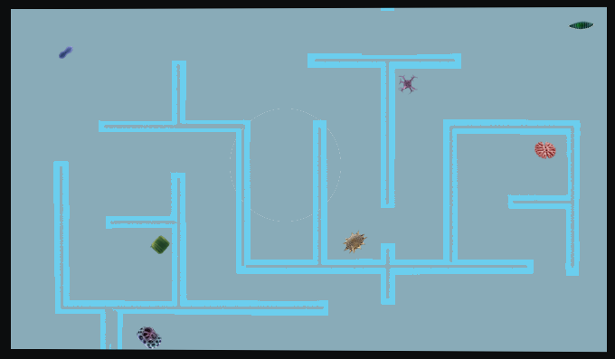
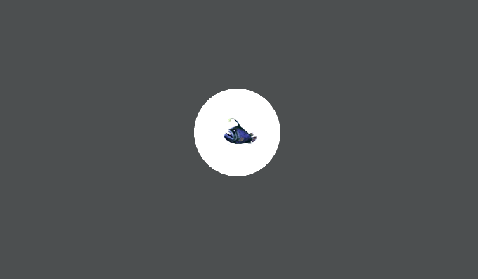
Game loop

Slide 5
Game loop

Slide 6
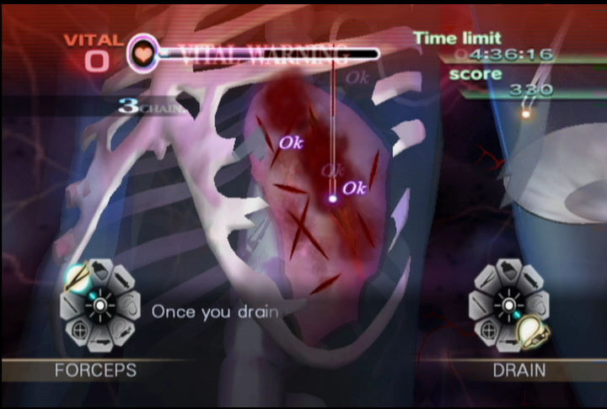
3C
Character
Le joueur effectue une opération.
Il sélectionne les outils nécessaire pour l’opération.
Il manipule les outils lors de l’opération.
Les opérations deviennent de + en + complexe.
Camera
2D vue du dessus
Camera fixe
Control
Tap
Move
Accelerometer
Action recoudre
Sélection

Slide 7
Et après ?
Ajouter des cliniques

Slide 8
Réferences

